Slide 1

新学期，“心”动力
汇报人姓名
把你的心切换为“开学频道吧”！

Slide 2

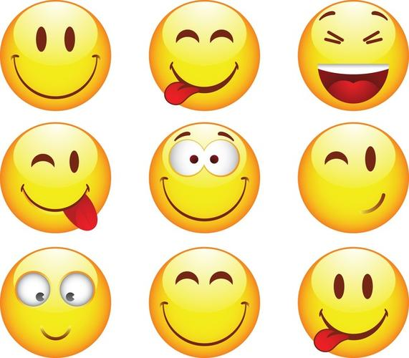
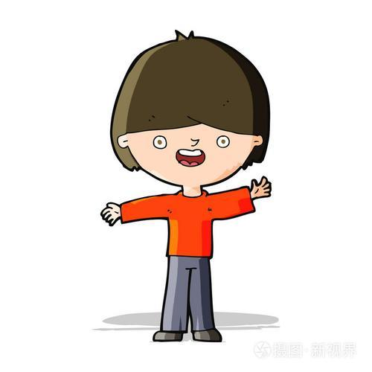

别样Say Hi
用眼睛打招呼
用表情打招呼
用手打招呼
用肩膀打招呼

Slide 3
说说变化
老师？
校园？
自己？
同学？

Slide 4




畅所欲言
新学期开始，你是怎样的心情呢？
“兴奋”
“焦虑”
“期待”
“担忧”

Slide 5
目录
情绪先行
学习为重
习惯养正
人际关系
学会求助

Slide 6
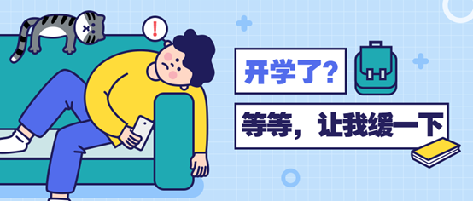
情绪先行
PART ONE

Slide 7


心理自查
一想到开学我就心烦、抵触

Slide 8


心理自查
不想做任何和学习相关的事

Slide 9

开学综合征是指假期即将结束、准备开学前学生/老师会产生一些焦虑、抗拒、不适应的心理，集中表现为明显不适应新学期学习生活。一般会持续两天到一周的时间。

Slide 10

开学emo怎么办？
面对开学我是有些期待的，但是真的开学临近，我又有些焦虑和担心，来回拉扯，心累....

Slide 11







掌握调控情绪的方法
1
注意转移法
2
合理发泄法
3
理智控制法

Slide 12




情绪调节四步走
第一阶段
第三阶段
认识情绪
觉察情绪
接纳情绪
调控情绪
第二阶段
第四阶段

Slide 13

适当处理负面情绪
正面暗示
给新学期的自己一些期待
发现生活中的小确幸
制造氛围，创造开学仪式感

Slide 14
学习为重
PART TWO

Slide 15

flag又倒了？
本来假期前立了好多flag都没完成，焦虑.....

Slide 16
明确学习目标
SMART法则，让目标落地
具体原则：明确具体目标
可衡量性：可以衡量完成到什么程度，达到什么成果
可实现性：通过努力可以实现，有激励作用
相关可控：余自己的人生奋斗目标有关
时限性：有明确的时间限制

Slide 17

制定学习计划
计划要符合自身
计划要留有余地
计划要具体可行
要定期审查，复盘、修改

Slide 18
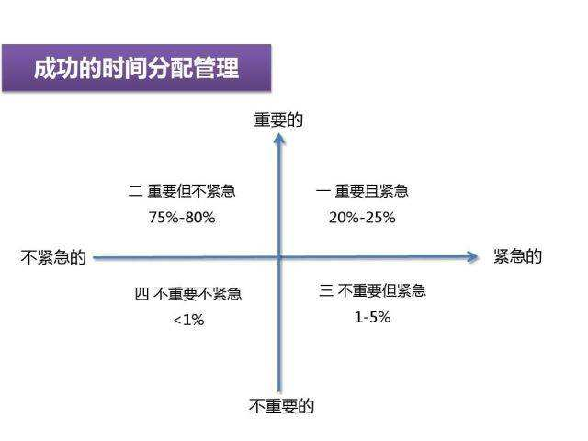
珍惜管理时间
高效利用“四象限法则”，分清轻重缓急

Slide 19
习惯养“正”
PART THREE

Slide 20
逐步调整作息规律
每天比前一天晚上早睡一点（10分钟），比前一天早起一点（10分钟）。
营造良好睡眠环境
适当午睡
关灯睡觉

Slide 21
如何摆脱手机依赖
小步子改进法：给自己一个星期的时间，每天少玩20分钟，一个星期坚持下来就是140分钟，可以大大减少我们对手机的依赖。必要的时候，可以寻求身边好友的监督和帮助。
积极替代法：每当自己无聊想玩手机放松放松的时候，就去做一些让自己愉快的事情，比如：运动，唱歌或者和家人、朋友聊天，以此建立新的联结去打破收集与你想要放松等心理需求。

Slide 22
自律四原则
保持平衡
延迟满足
忠于事实
承担责任

Slide 23
人际关系
PART FOUR

Slide 24
建立有效人际社交
01
02
积极寻找认同
真诚对待他人
认同是最基本的沟通，可以产生共鸣、拉近距离
真诚是关键的品质，以诚待人，暖化周边
03
04
理智面对冲突
主动学习技巧
理智看待问题、及时进行沟通
通过观察和模仿，练习和改变

Slide 25

发生矛盾也不可怕
非暴力沟通
观察：说出客观事实，不带偏见和评价
感受：表达你的感受，而非观点和想法
需要：清楚明确的说出你的需要
请求：勇敢向对方提出你的请求

Slide 26
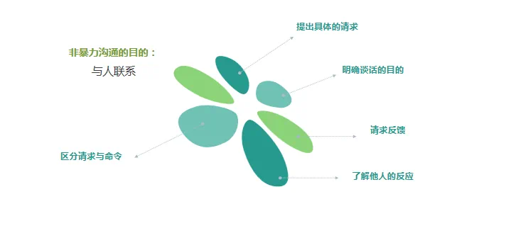
非暴力沟通

Slide 27
学会求助
PART FIVE

Slide 28

学会求助是强者行为！
许多的运动场所很难看到体弱多病的人，而更多的是健美匀称的身形。
心理咨询室也很难看到真正的精神疾病，而更多的是勇于成长的心灵。

Slide 29

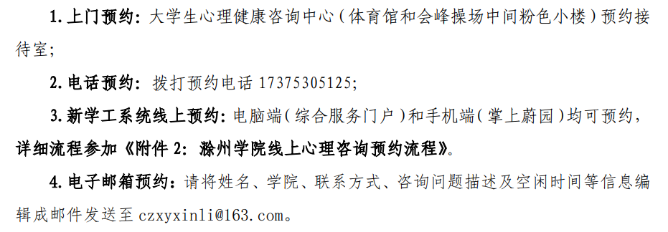
心理健康咨询中心预约方式

Slide 30
谢谢！

